Slide 1
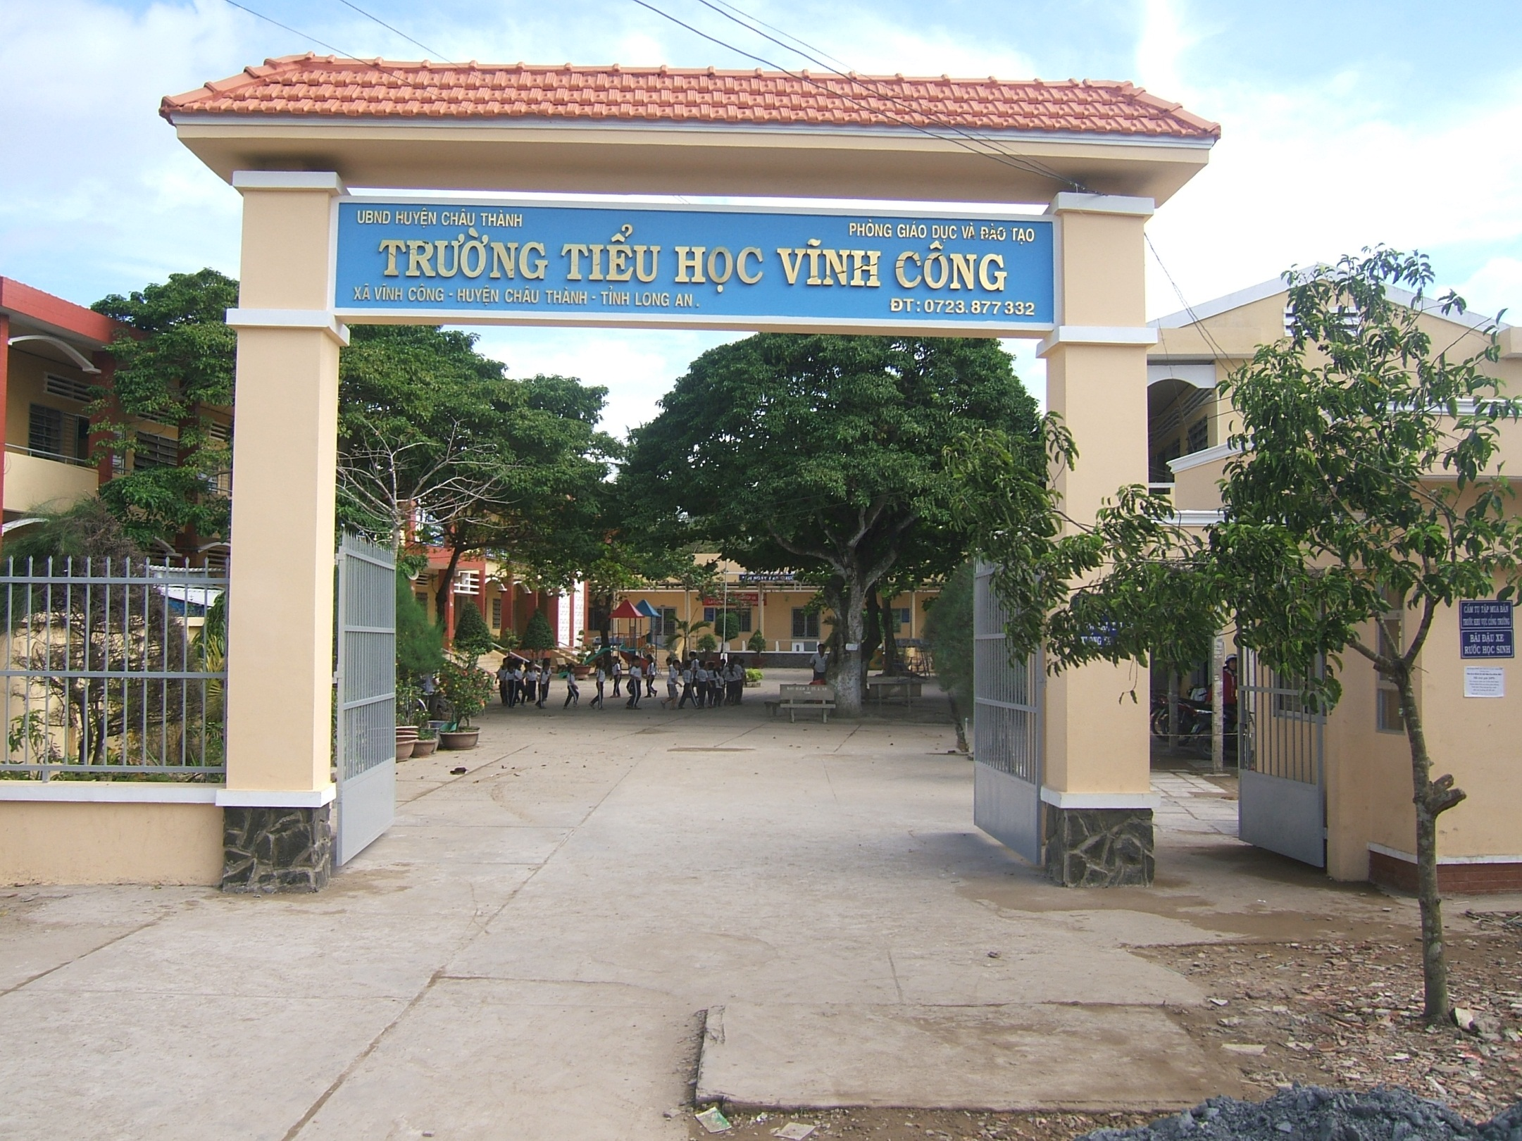

TRƯỜNG TIỂU HỌC SỐ 2 NHƠN BÌNH
Chào mừng quý thầy cô giáo về dự giờ
Thao giảng – Tiết dạy tốt
Môn: Luyện từ và câu
Lớp : 4D
GV: Nguyễn Thị Ánh Hoàng
Năm học : 2023-2024

Slide 3

KHỞI ĐỘNG

Slide 4
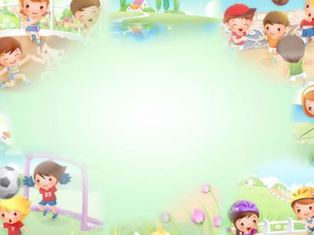

TRÒ CHƠI: KỊCH CÂM

Slide 5

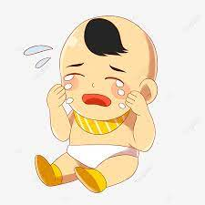
K H Ó C

Slide 6
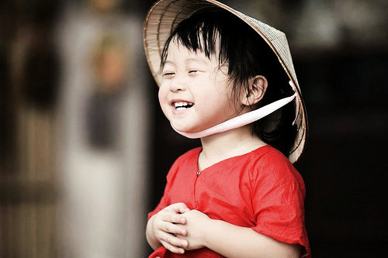

C Ư Ờ I

Slide 7

H Á T

Slide 8
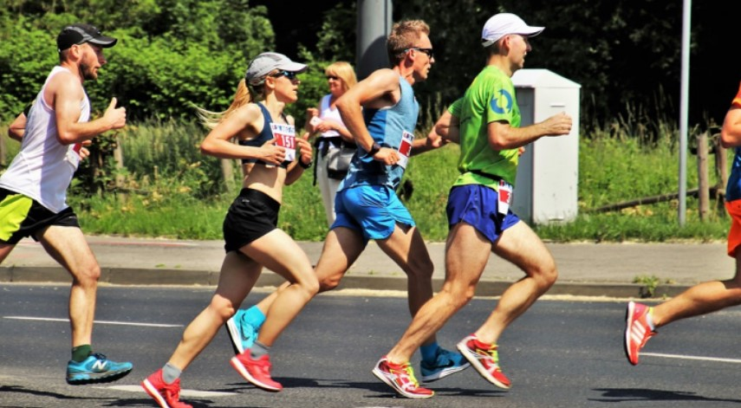

C H Ạ Y

Slide 9
-khóc
- hát
-cười
- chạy
Các từ này thuộc từ loại nào?
Động từ là gì?
Động từ là những từ chỉ hoạt động, trạng thái của sự vật.
Động từ

Slide 10

Thứ năm ngày 16 tháng 11 năm 2023
Môn: TIẾNG VIỆT tiết: 76
Luyện từ và câu: LUYỆN TẬP VỀ ĐỘNG TỪ

Slide 11
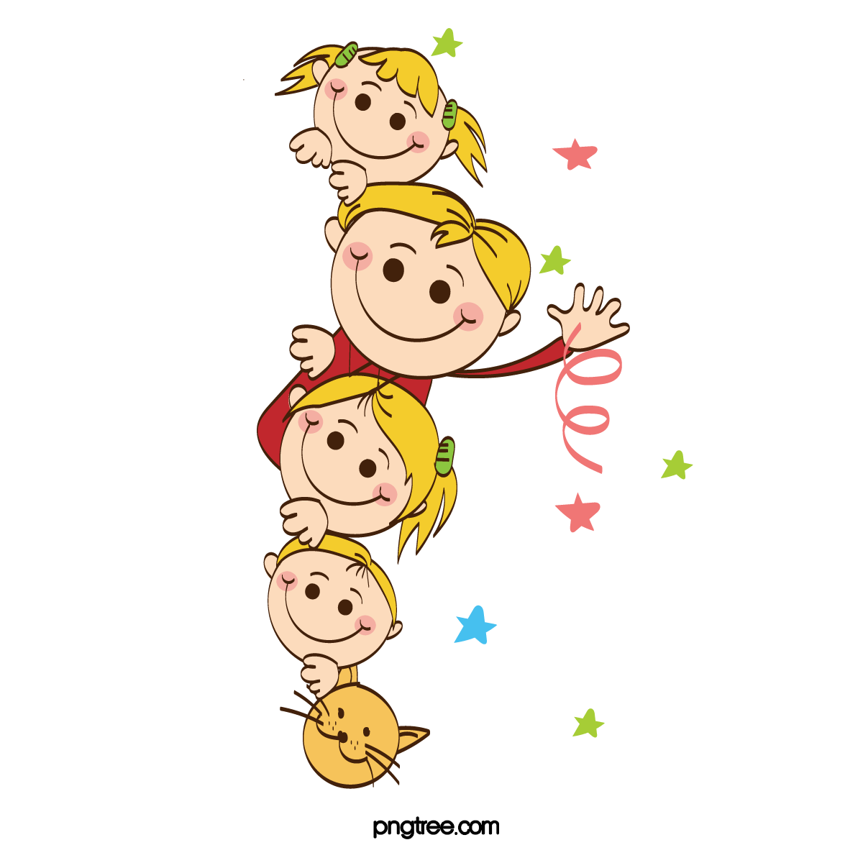


Luyện tập

Slide 12
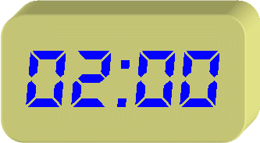
Thảo luận nhóm đôi:
Thứ tư, ngày 28 tháng 12 năm 2022
Môn: Tiếng việt tiết: 76
Luyện từ và câu: Luyện tập về động từ
Bài 1. Các từ in đậm bổ sung ý nghĩa cho những động từ nào?
Chúng bổ sung ý nghĩa gì?
a) Tin-tin: Cậu đang làm gì với đôi cánh xanh ấy?
Em bé thứ nhất: Mình sẽ dùng nó vào việc sáng chế trên Trái Đất.
Mát-téc-lích
b) Những tính toán của Ca-tơ-rin thật sự hoàn hảo, đã góp phần đưa các phi hành gia lên Mặt Trăng rồi quay trở lại Trái Đất an toàn.
Phan Hoàng

Slide 13
Các từ đang, sẽ, đã bổ sung ý nghĩa thời gian cho động từ.
Từ đang cho biết hoạt động đang diễn ra, chưa hoàn thành.
Từ sẽ cho biết hoạt động chưa diễn ra nhưng có thể diễn ra sau đó.
Từ đã cho biết hoạt động đã diễn ra, đã hoàn thành.
Tin-tin: Cậu đang làm gì với đôi cánh xanh ấy?
Em bé thứ nhất: Mình sẽ dùng nó vào việc sáng chế trên Trái Đất.
Mát-téc-lích
b) Những tính toán của Ca-tơ-rin thật sự hoàn hảo, đã góp phần đưa các phi hành gia lên Mặt Trăng
rồi quay trở lại Trái Đất an toàn.
Phan Hoàng
đưa
Ngoài ra còn có các từ: từng, sắp, …cũng bổ sung ý
nghĩa thời gian cho động từ.
Ngoài các từ trên còn có từ nào cũng thường bổ sung ý nghĩa thời gian cho động từ ?
Các từ đang, sẽ, đã bổ sung ý nghĩa thời gian cho động từ.
Em có nhận xét gì về các hoạt động diễn ra sau các từ đang, sẽ , đã ?
Các từ đang, sẽ, đã chỉ gì ? Chúng bổ sung ý nghĩa gì cho động từ ?

Slide 14
Tin-tin: Cậu đang làm gì với đôi cánh xanh ấy?
Em bé thứ nhất: Mình sẽ dùng nó vào việc sáng chế trên Trái Đất.
Mát-téc-lích
b) Những tính toán của Ca-tơ-rin thật sự hoàn hảo, đã góp phần đưa các phi hành gia lên Mặt Trăng
rồi quay trở lại Trái Đất an toàn.
Phan Hoàng
Các từ đang, sẽ, đã bổ sung ý nghĩa thời gian cho động từ.

Slide 15

Thứ năm ngày 16 tháng 11 năm 2023
Môn: TIẾNG VIỆT tiết: 76
Luyện từ và câu: Luyện tập về động từ
Bài 2. Truyện vui sau dùng một số từ (in đậm) không đúng. Em hãy sửa lại
cho đúng bằng cách bỏ hoặc thay các từ ấy bằng những từ phù hợp.
Giải thích vì sao em sửa như vậy.
Bò ăn cỏ
Khách: Sao bức tranh này không có hình gì, thưa ông?
Hoạ sĩ: Bức tranh đó vẽ một con bò sẽ ăn cỏ đấy, ông ạ.
Khách: Tôi có thấy cỏ đâu?
Hoạ sĩ: Con bò đang ăn hết rồi, thưa ông.
Khách: Thế con bò đâu?
Hoạ sĩ: Thưa ông, con bò không đời nào đứng ì ở đó sau khi sắp ăn hết cỏ.

Slide 16


Thảo luận nhóm 4
  NHÓM:
  PHIẾU BÀI TẬP
  Bài 2. Truyện vui sau dùng một số từ (in đậm) không đúng. Em hãy sửa lại cho đúng bằng cách bỏ hoặc thay các từ ấy bằng những từ phù hợp. Giải thích vì sao em sửa như vậy.
Bò ăn cỏ
Khách: Sao bức tranh này không có hình gì, thưa ông?
Hoạ sĩ: Bức tranh đó vẽ một con bò sẽ (…………) ăn cỏ đấy, ông ạ.
Khách: Tôi có thấy cỏ đâu?
Hoạ sĩ: Con bò đang (………….)ăn hết rồi, thưa ông.
Khách: Thế con bò đâu?
Hoạ sĩ: Thưa ông, con bò không đời nào đứng ì ở đó sau khi sắp(……..) ăn hết cỏ.

Slide 17
Thứ năm ngày 16 tháng 11 năm 2023
Môn: TIẾNG VIỆT tiết: 76
Luyện từ và câu: Luyện tập về động từ
  Bò ăn cỏ
Khách: Sao bức tranh này không có hình gì, thưa ông?
Hoạ sĩ: Bức tranh đó vẽ một con bò ăn cỏ đấy, ông ạ.
Khách: Tôi có thấy cỏ đâu?
Hoạ sĩ: Con bò đã ăn hết rồi, thưa ông.
Khách: Thế con bò đâu?
Hoạ sĩ: Thưa ông, con bò không đời nào đứng ì ở đó sau khi đã ăn hết cỏ.
Câu chuyện này vui ở điều gì?

Slide 18

Khi kết hợp từ chỉ thời gian với động từ ta cần lưu ý điều gì ?

Slide 19
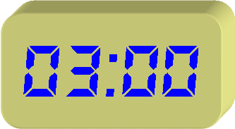
Làm việc cá nhân
Thứ năm ngày 16 tháng 11 năm 2023
Môn: TIẾNG VIỆT tiết: 76
Luyện từ và câu: Luyện tập về động từ
Bài 3. Viết đoạn văn kể về một giấc mơ đẹp của em.
Chỉ ra các động từ em đã dùng trong đoạn văn đó.
Gợi ý:
Giấc mơ đó là gì?
Chuyện gì đã xảy trong giấc mơ ?

Slide 20
Học sinh trình bày

Slide 21
Vận dụng

Slide 22





Em hãy chọn câu có nghĩa đúng
Ngôi nhà này đang xây xong rồi.
Ngôi nhà này đã xây xong rồi.
Ngôi nhà này sẽ xây xong rồi.

Slide 23
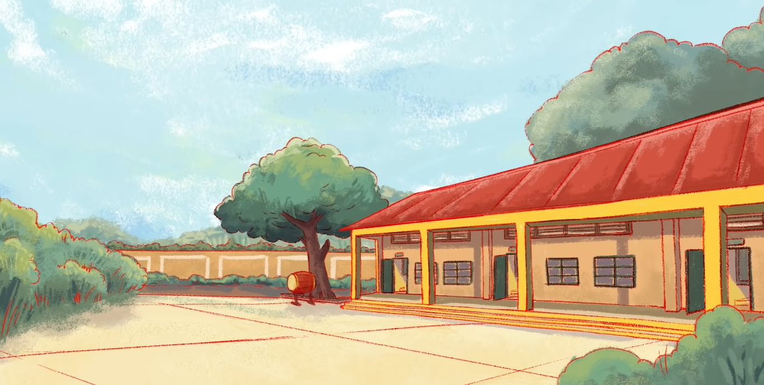

Điền từ thích hợp còn thiếu trong câu sau:
" Bố em .... đi công tác về sáng nay"
đang
sẽ
đã

Slide 24
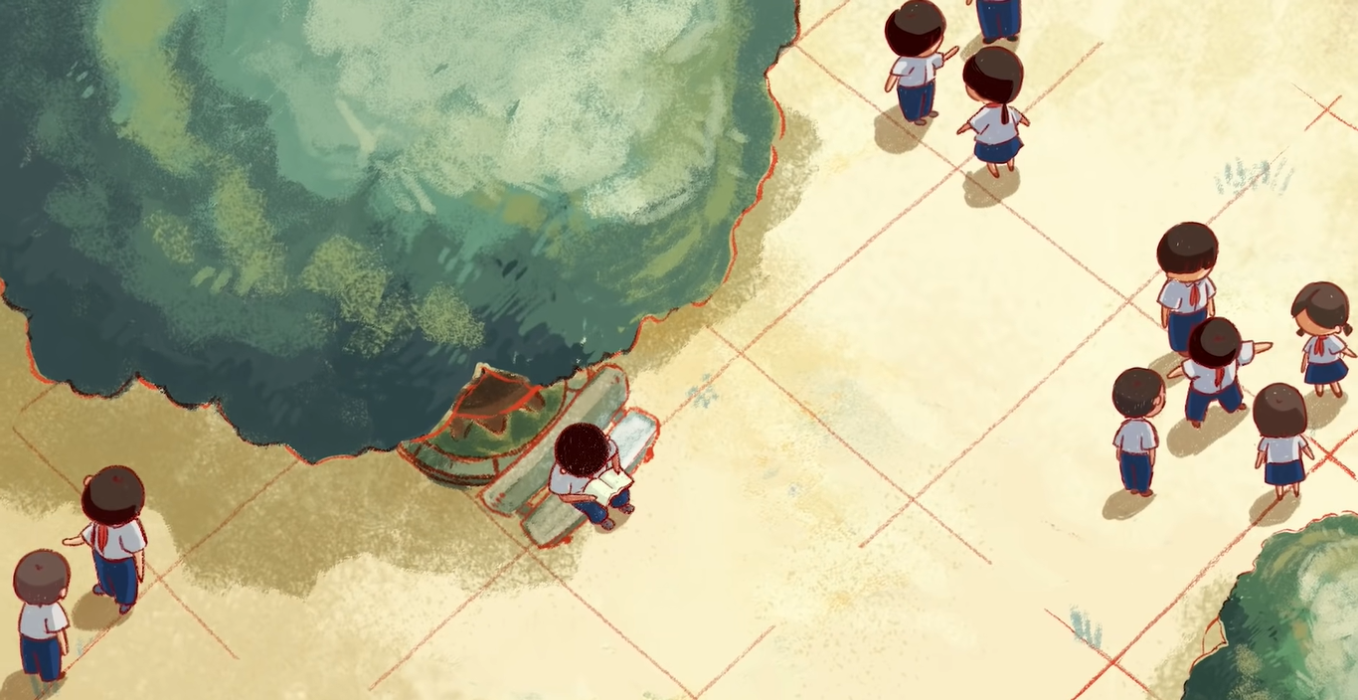
Điền từ thích hợp còn thiếu trong câu sau:
" Lan.... đến đây vào ngày mai”
đang
đã
sẽ

Slide 25

Về nhà:
Viết 1 đoạn văn nói về ước mơ của em. Chỉ ra các động từ có trong đoạn văn đó.
Xem lại nội dung bài học hôm nay.
Chuẩn bị tiết Tiếng việt tiếp theo: Góc sáng tạo. Diễn kịch: Ở vương quốc tương lai.

Slide 26

KÍNH CHÚC QUÝ THẦY CÔ GIÁO VÀ CÁC EM HỌC SINH SỨC KHỎE

